Slide 1
Итоги учебного года 3б класс

Slide 2
Состав класса

Slide 3
Сравнительный анализ качества: оценочные показатели

Slide 5
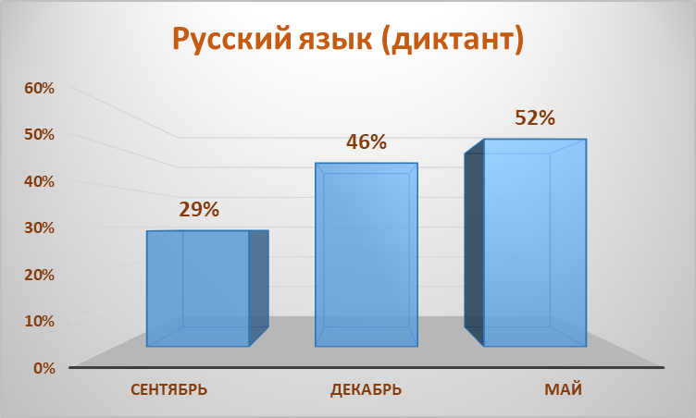
Сравнительный анализ качества выполнения
контрольных работ

Slide 6
Сравнительный анализ качества выполнения
контрольных работ

Slide 7
Посещаемость класса

Slide 8
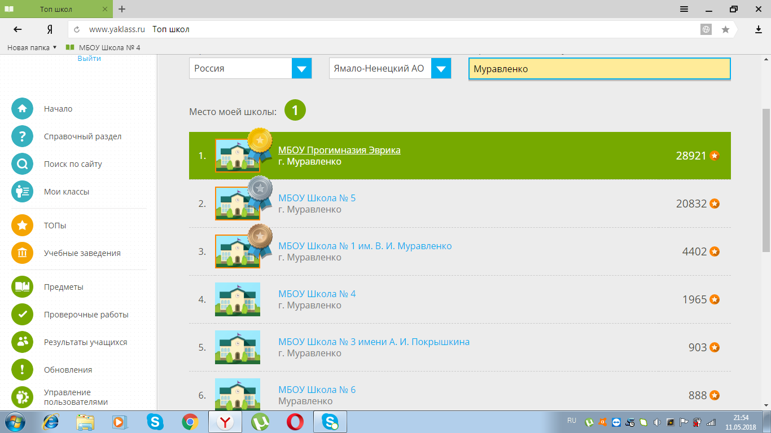
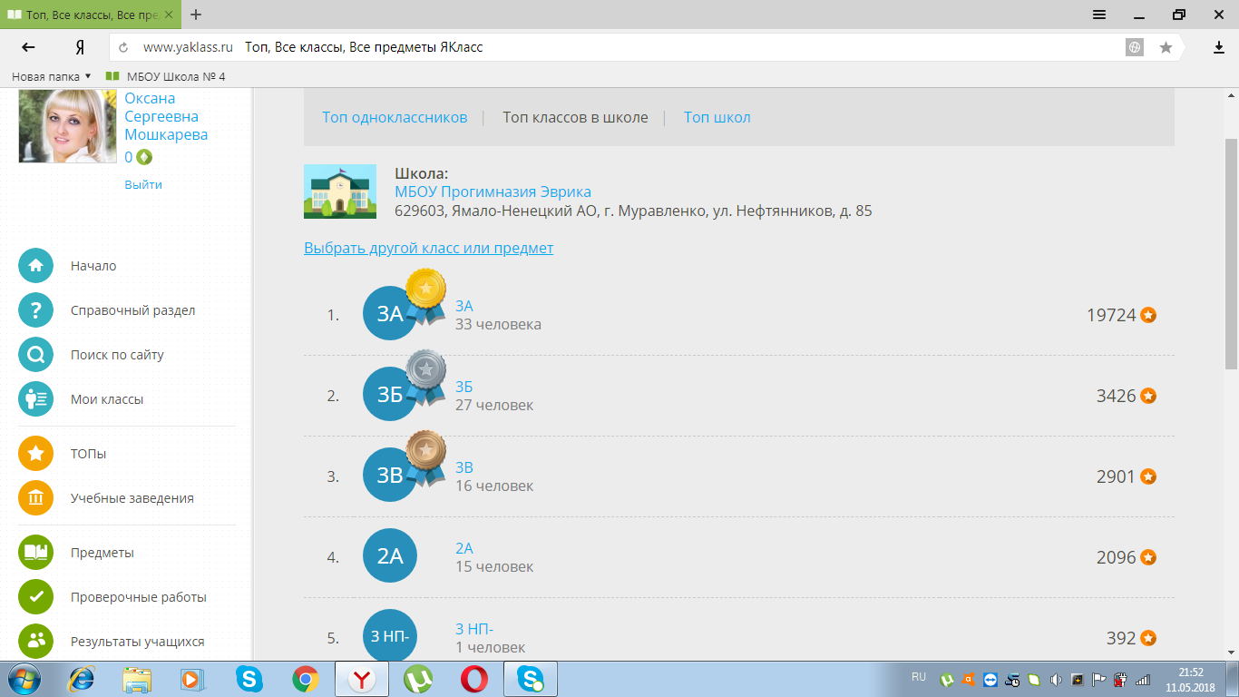
Проект« ЯКласс» как «Мобильная среда обучения»
Вовлечение всех учащихся в процесс обучения.
Повышение мотивации и познавательной активности учащегося.
Дистанционное обучение, самостоятельная деятельность учащегося.
Проведение эффективной работы над ошибками в увлекательной форме.
Дифференцированный подход.
Повышение качества и степени обучаемости через наличие заданий разной степени сложности, позволяющих педагогу осуществлять дифференцированный подход к ученикам и подбирать для них задания по способностям.
Коллекция заданий на портале пополняется постоянно.

Slide 9
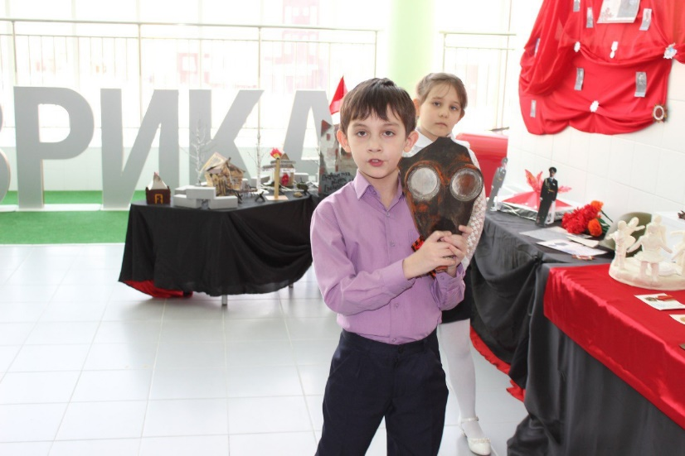
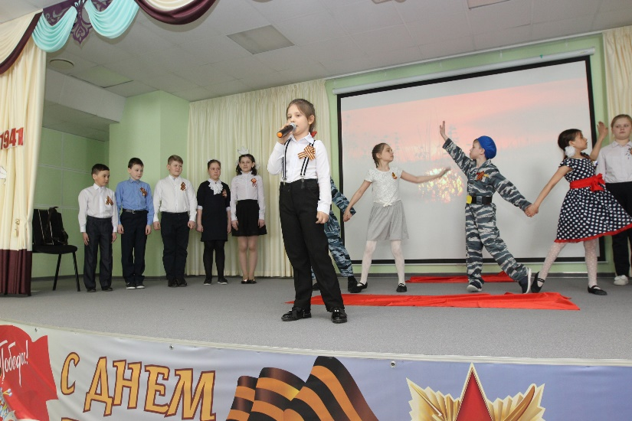
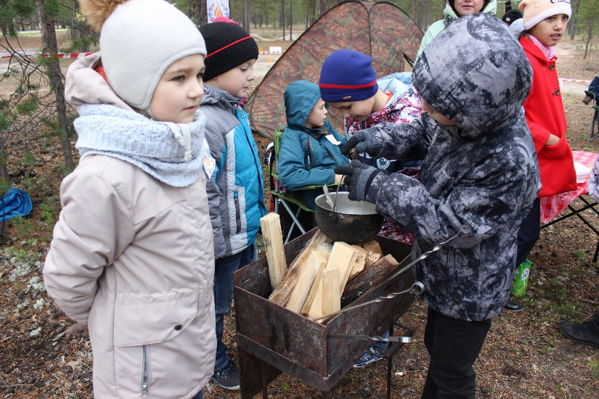
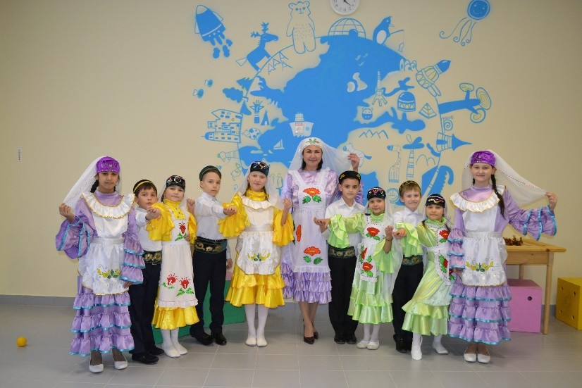
75-летие Сталинградской битвы
«Берега памяти»
Зарница
День народного единства

Slide 10
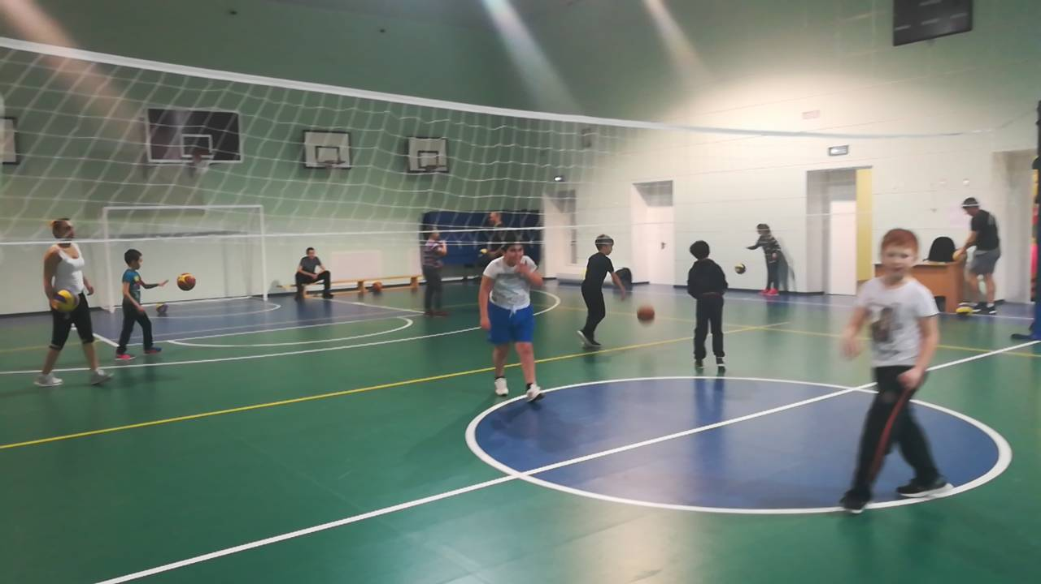
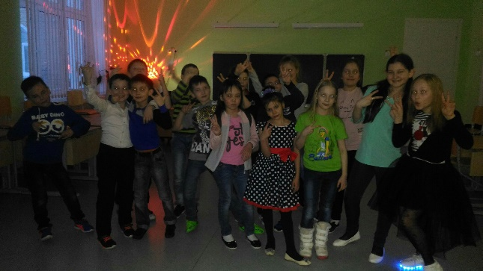
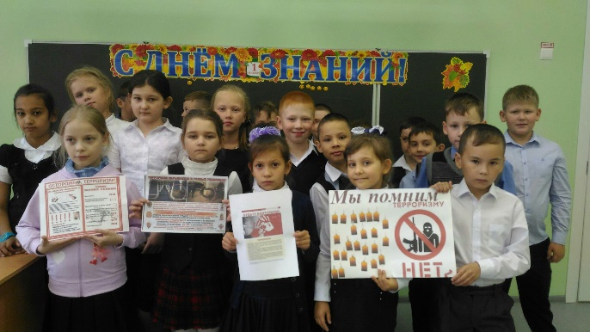
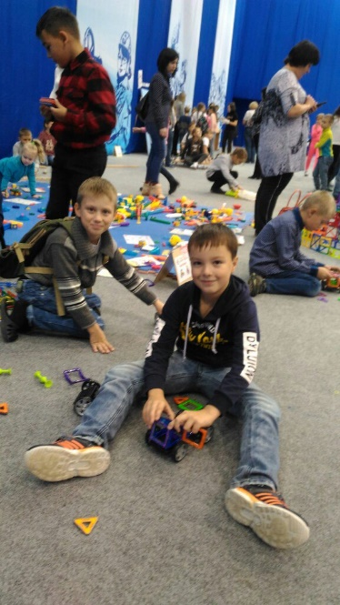
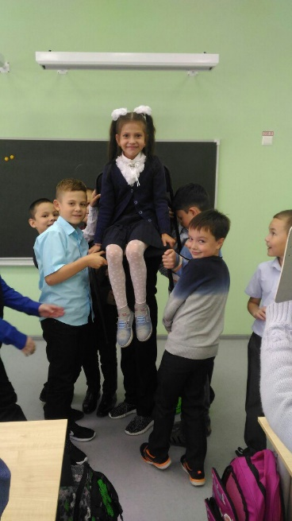
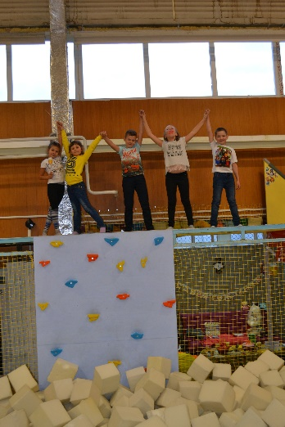
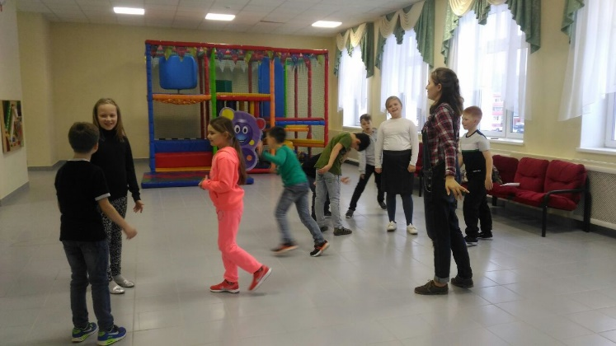
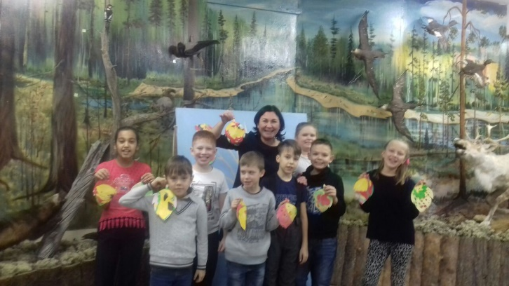
Игры на сплочение
Экскурсии
Классные часы
Дискотеки
Спортивные мероприятия
Тематические мероприятия

Slide 11
Сводная таблица по общеучережденческим воспитательным мероприятиям за 2017-2018 учебный год
Название мероприятий | 3 а | 3 б | 3 в
Зарница 7+ | 1 место | 2 место | 3 место
Визитка классов | 1 место | 2 место | 3 место
Фестиваль народов мира | 1 место | 2 место | 3 место
День матери | Благодарственный адреса за участие в мероприятие Концертно-развлекательная программа «Устами младенца»
Соревнования «Северное сияние» | 3 место | 2 место | 1 место
Акция «Алая ленточка» | Участники | Организаторы акции | Участники
Соревнования по мини-футболу | 1 место | 2 место | 3 место
Выставка снеговиков «Нос морковкой» | Победители в номинациях
Зимвоник | Участники мероприятия
Соревнования «Русский солдат умом и силой богат» | 3 место | 2 место | 1 место
Соревнования по пионерболу | 3 место | 2 место | 1 место
Концерт «Самая моя моя» | Благодарность за участие
Берега памяти | Благодарность за участие

Slide 12
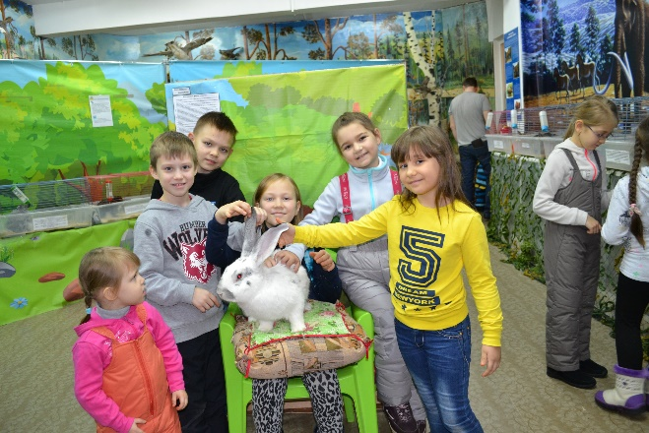
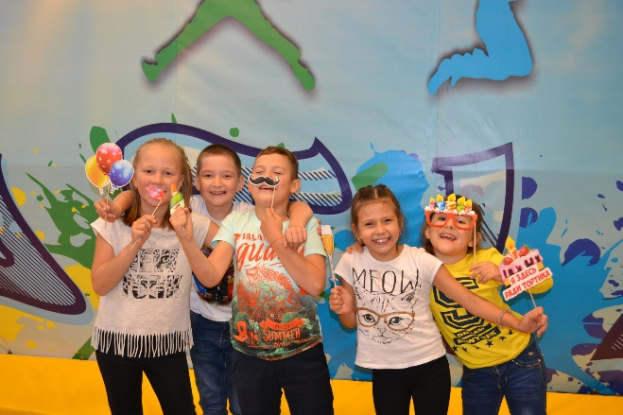
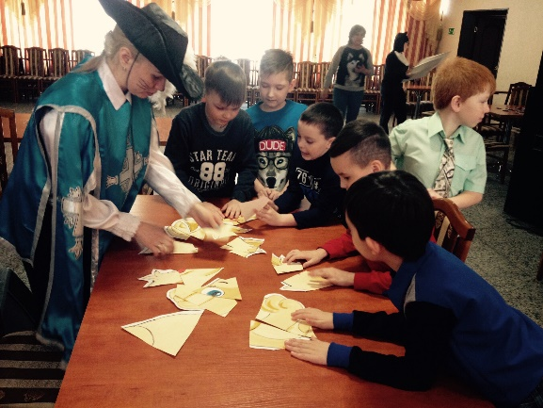
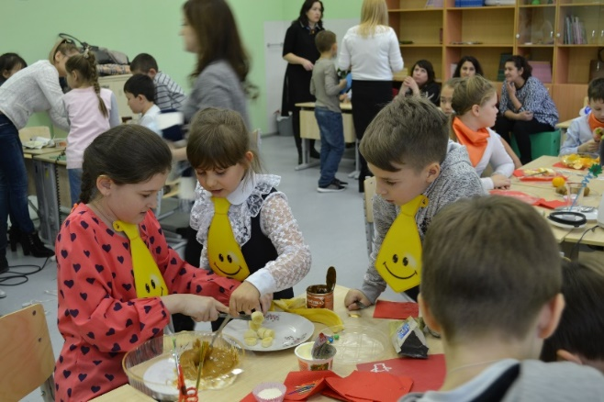
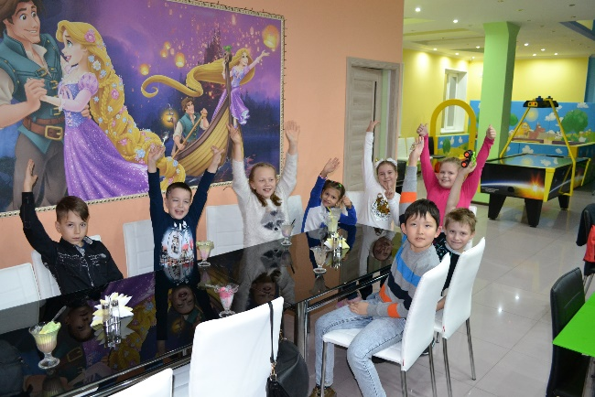
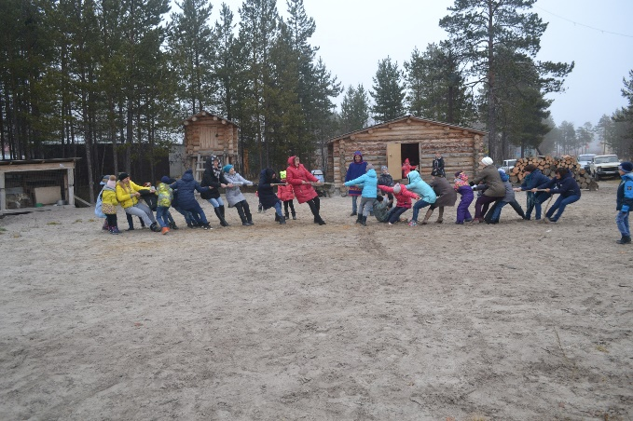
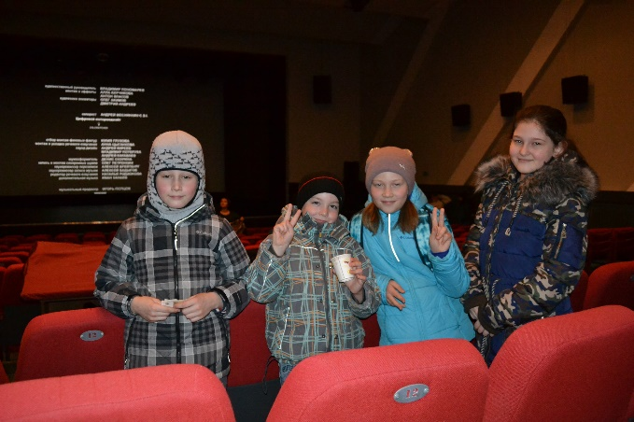
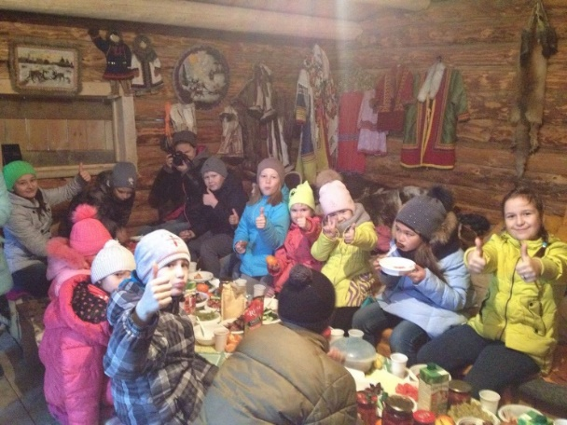
«Белая гора»
«Кулинарная битва»
Кафе «Лира»
Ночь искусств
Поход в кино
Экскурсии

Slide 13
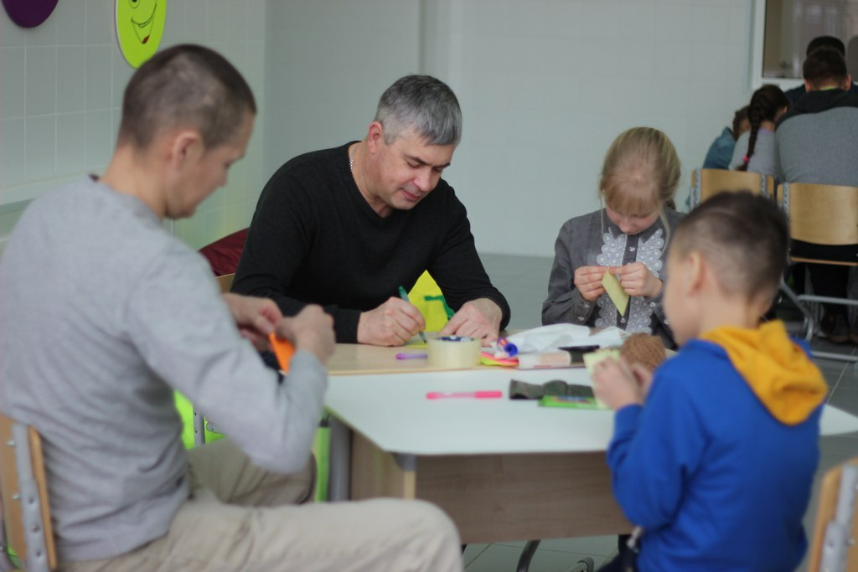
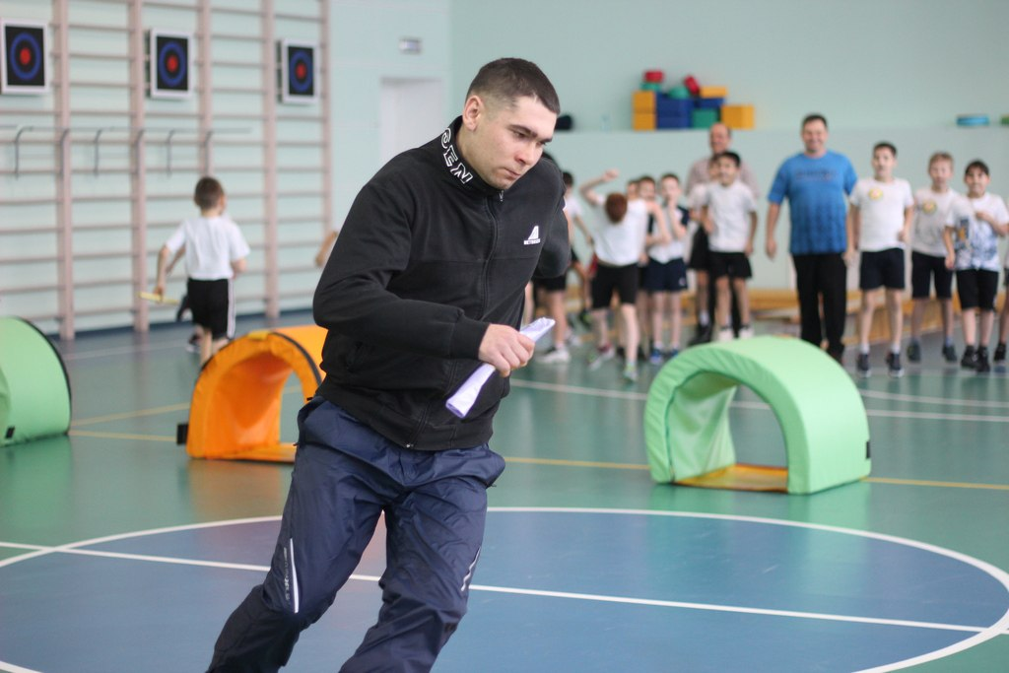
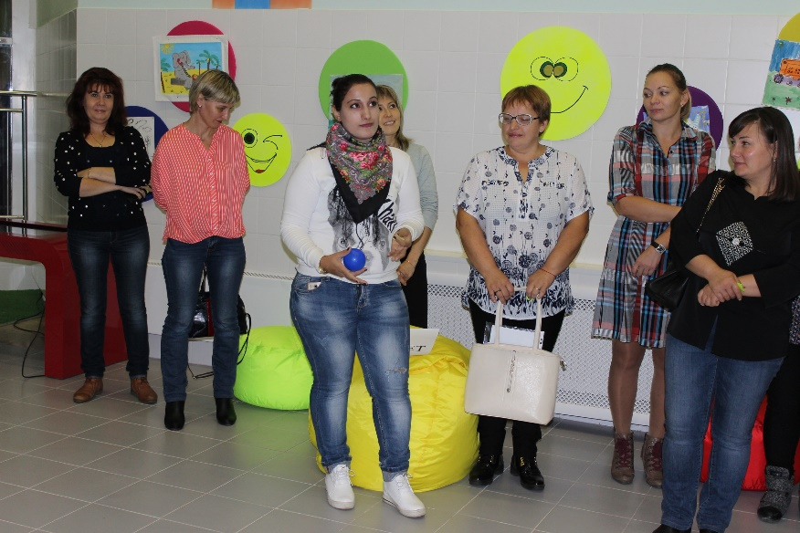
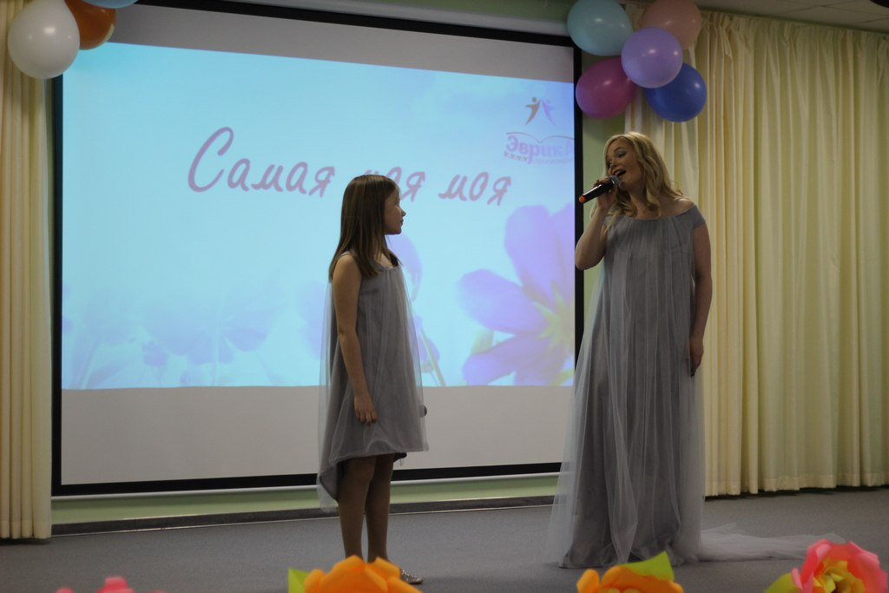
Тренинг с папами
Соревнования- 23 февраля
Акция «Не ремень, а пряник!»
8 марта

Slide 14
Планы на 2018-2019 учебный год
Развлекательные мероприятия
Экскурсии
Спортивные мероприятия
Олимпиады, конкурсы
Всероссийские проверочные работы
Дополнительные занятия по учебным предметам
Мониторинг образовательных достижений
Проект «Якласс»

